Slide 1


Medical Device Quality Management Systems
Strategy and Techniques for Improving Efficiency and Effectiveness
Стратегия систем управления качеством медицинских изделий и методы повышения эффективности и результативности
Course№10: Design and development.
Курс№10: Дизайн и развитие.
https://guruvayoorlive.in/wp-content/uploads/2018/01/operations-manager.jpg
https://www.pharmalex.com/wp-content/uploads/2019/04/QMS.jpg

Slide 2

ВВЕДЕНИЕ
Проектирование и разработка должны выполняться в соответствии с дисциплинированным методом, чтобы предотвратить или свести к минимуму возникновение проблем с качеством. Следовательно, организация должна гарантировать, что продукция или услуги разрабатываются в соответствии со спецификациями потребителей и другими соответствующими требованиями, такими как требования безопасности и нормативные требования. Требования стандарта ISO 13485:
Организация должна установить и поддерживать документированную процедуру, описывающую процесс управления процессом проектирования и разработки.
https://nantech.solutions/images/web/website-design-development.jpg

Slide 3

Систематический процесс проектирования и разработки
Управление и контроль деятельности по проектированию и разработке в организации определяют задачи качества, необходимые для проектирования и разработки. Эти действия должны включать перенос спецификаций потребителя, требований безопасности и нормативных требований в назначенный план процесса, перевод этих требований и спецификаций в технические детали и выполнимые действия, а также получение результатов, необходимых для безопасной и регулируемой реализации продукции. От организации требуется определить и задокументировать процесс или набор документации для поддержки и проверки хода работ по проектированию и разработке, а также для управления и контроля проектирования и разработки и передачи их в производство. Цель этого процесса - гарантировать, что реализация продукта или услуги будет соответствовать их спецификациям проектирования и разработки. Эффективное выполнение определенных и задокументированных процедур имеет решающее значение для разработки, валидации и текущего контроля медицинского изделия.
https://miro.medium.com/max/1400/1*SQ6GYWTWG4NoRhCcLyvwfQ.png

Slide 4
Здесь я хотел бы предложить структуру документированной процедуры, предложив названия и главы этой процедуры:
Цель - описание ожидаемого результата запланированных действий.
Объем - определение того, к каким областям или типам продуктов применяется процедура.
Обязанности - список обязанностей и полномочий, которые участвуют в процессе проектирования и разработки.
Внешние ссылки - ссылка на внешнюю документацию, которая может поддерживать или предоставлять исходные данные для процесса проектирования и разработки, например, стандарт ISO 13485 или FDA 820 - раздел 820.30 Элементы управления дизайном.
Внутренние ссылки - ссылки на внешнюю документацию, которая может поддерживать или предоставлять входные данные для процесса проектирования и разработки, такие как формы, контрольные списки и другие процедуры.
Диаграмма процесса - описание процесса в виде блок-схемы.
Процедура - описание процедуры, которая отражает фазы или этапы, отображаемые на диаграмме процесса.
Записи и свидетельства - описание записей и свидетельств, которые требуются для различных этапов, задач, операций и действий, включенных в процедуру.

Slide 5

Диаграмма, каскадная модель для проектирования и разработки, является известной, которая описывает процесс оценки и связанные с ним действия, предназначенные для обеспечения того, чтобы конструкция устройства соответствовала его требованиям. Он демонстрирует логическую последовательность фаз или этапов, а также средства управления проектированием и разработкой, которые требуются стандартом ISO 13485. Принятие этой модели обеспечивает итеративный процесс преобразования этих требований в устройство. Он начинается с преобразования потребностей пользователя в требования и переходит к их преобразованию в готовое устройство. Обзор проекта и разработки служит оценочной деятельностью, которая следует за процессом и оценивает каждый этап проектирования и разработки в соответствии с требованиями и переходит к их преобразованию в готовое устройство. Обзор дизайна и разработки служит оценочной деятельностью, которая следует за процессом и оценивает каждый этап дизайна и разработки.
https://lh3.googleusercontent.com/proxy/tp7PC8OVSH0VjkdKHzatIZsKr5nzXHUYO156t1ZzkocYTAN1_uO5vsGlb2AZsWRzCpu0Is5ncY5MHB18OxCqOMz3KDHBjmyQ8nc_IKVa_rxuCl4JS3k

Slide 6

Документированная процедура
От организации требуется поддерживать документированную процедуру, описывающую ее проект, а также этапы и процессы разработки. Эта документация будет представлена для контроля процесса обработки документов, как требуется в пункте - Контроль документов, и будет включена в соответствующую процедуру. Формы или диаграммы с описанием вех или этапов разработки здесь недостаточно.
https://image.freepik.com/free-photo/digital-filing-storage_1048-12068.jpg

Slide 7

Контроль сопутствующих документов
Любой документ, относящийся к процессу проектирования и разработки, также должен быть подвергнут контролю документооборота. Другими словами, составьте план проектирования и разработки и сопутствующую документацию в соответствии с методом контроля документов. Обновление документов во время проектирования и разработки имеет решающее значение. Учитывая этот факт, любые документы, связанные с проектированием и разработкой, должны отвечать всем требованиям предыдущего пункта, то есть они должны быть проверены и утверждены, обновлены, когда это необходимо, актуальны и так далее. Это применимо ко всем видам и типам документации - блок-схемам, инструкциям, программам, шаблонам и компьютерному программному обеспечению - всем платформам документации для проектирования и разработки.
http://www.galaxy-education.com/courses/assets/img/trainingcourses/lap-60.png

Slide 8

Планирование дизайна и развития
Проектирование и разработка должны развиваться в соответствии с определенным планом, и этот план должен разрабатываться в соответствии с конкретными принципами - требованиями стандарта ISO 13485:
Организация должна спланировать систематический процесс проектирования и разработки продукции.
Метод должен контролировать ход проектирования и разработки.
План должен включать обзор и обновление соответствующей вспомогательной документации по мере продвижения проектирования и разработки.
Во время планирования проектирования и разработки организация должна задокументировать необходимые этапы процесса проектирования и разработки.
Документированные методы должны определять, когда необходимы обзоры на каждом этапе.
Метод должен указывать, когда должны проводиться действия по валидации, необходимые для контроля за ходом проектирования и разработки.
http://marnieschmidt.com/wp-content/uploads/2015/07/planning.jpg

Slide 9

От организации требуется планировать и разрабатывать свою деятельность по проектированию и разработке, как и в случае документированных процессов. Помимо документированных процедур, которые требуются в этом разделе, организация должна доказать, что проектирование и разработка продвигаются в соответствии с заранее определенным планированием, и самый эффективный способ, который я вижу, - это разработка плана проектирования и разработки. План проектирования и разработки - это документ, который руководит группой проектирования и разработки на этапах проектирования и разработки. Эта документация определяет цели и задачи проектирования и разработки медицинского устройства; следует определенному процессу проектирования и разработки; и определяет конкретные задачи, действия, ресурсы, обязанности и графики проекта, связанные с проектированием и разработкой. Другими словами, план должен отражать процесс проектирования и разработки и облегчать процесс проектирования и разработки. План очень похож на планирование качества, упомянутое в этом разделе, но он концентрируется на деятельности по проектированию и разработке.
https://bus-hunter.com/wp-content/uploads/2020/01/BusHunter-regulations-and-laws-1-600x300.png

Slide 10

Есть много способов разработать план, и эта книга слишком коротка, чтобы перечислить их все. Но важно то, что план должен:
Планироваться в соответствии с определенным и задокументированным процессом
Укажите различные элементы управления дизайном и разработкой, которые реализованы в СМК в отношении прогресса.
Укажите необходимые задачи и действия и их последовательность.
Установите расписания для задач
См. Соответствующую документацию о целях и задачах проектирования и разработки, включая тесты, проверки, валидации (или соответствующие планы валидации) и соответствующие критерии.
Определите необходимые входные данные для каждой задачи.
Определите ожидаемые результаты для каждой задачи.
Определите, какие записи и доказательства требуются для каждой задачи.
Определите, как, когда и кем будут утверждаться задачи.
https://realtime-dxb.com/wp-content/uploads/2021/03/Project.png

Slide 11

Просмотр и обновление соответствующей документации
Организация должна доказать, что все документы, которые используются в процессе проектирования и разработки, управляются, поддерживаются и обновляются по мере выполнения проектирования и разработки. На практике вы должны предоставить метод управления соответствующей документацией. Для этого я рекомендую реализовать файл истории проектирования.
https://www.dgbes.com/images/documentation.jpg

Slide 12

Файл истории проектирования
Файл истории проектирования - это метод сбора всей необходимой документации, которая описывает историю проектирования готового медицинского устройства. Цель DHF - продемонстрировать с помощью документации, что разработка продвигалась в соответствии с утвержденным планом проектирования и требованиями. Это не требуется и даже не упоминается в стандарте ISO 13485, но это хорошо известный и эффективный метод управления и обновления документации, связанной с проектированием и разработкой медицинского устройства.
https://previews.123rf.com/images/theromb/theromb1411/theromb141100013/33242635-medical-concept-flat-design-.jpg

Slide 13
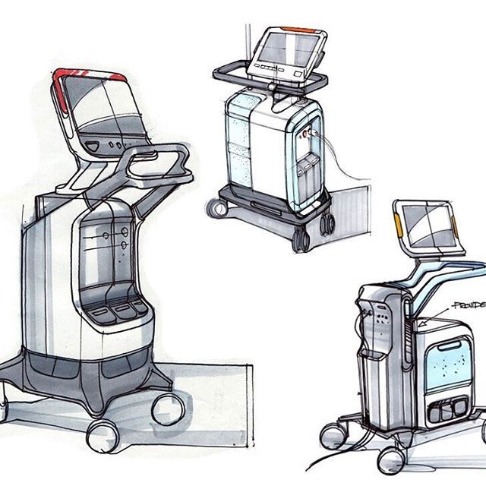
Файл истории проектирования - это файл, содержащий все записи, связанные с проектированием и разработкой медицинского устройства: входные данные для проектирования, валидационные тесты дизайна, верификация и обзоры дизайна, а также действия по разработке. На практике записи в файл собираются в процессе проектирования и разработки: анализа и документирования требований заказчика, проектирования медицинского устройства, деятельности по разработке, создания прототипа и тестирования. Такой файл позволяет две вещи:
Проверка эффективности - Контроль достижения требуемых результатов путем сравнения входов и выходов.
Контроль изменений - отслеживание изменений и развития медицинского устройства.
Проблема управления DHF заключается в возможности отслеживать различные версии различных компонентов и частей медицинского устройства с помощью документации. С этой целью может помочь реализация управления конфигурацией во время проектирования и разработки.
https://i.pinimg.com/736x/b9/cd/40/b9cd4057f91b9e58ed77fad5a1471b53.jpg

Slide 14
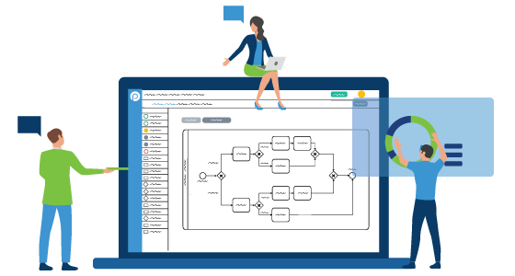
Необходимые этапы процесса проектирования и разработки
Необходимые этапы процесса в проектировании и разработке относятся к значительным операциям и действиям, их моментам времени в процессе проектирования и разработки, месту, где они должны выполняться, ресурсам, которые требуются для их выполнения, и кем и как и при каких обстоятельствах они должны выполняться во время проектирования и разработки. Эти этапы процесса должны быть определены. Они являются основой метода управления проектированием и разработкой. Цель состоит в том, чтобы описать, какие действия являются важными и что ожидается в конце каждого действия - результаты. Определение и отображение этапов процесса:
Является важным этапом, необходимым для оценки достижения целей проектирования и разработки.
Создает четкое представление о ходе проектирования и разработки.
Позволяет органам, занимающимся проектированием и разработкой, передавать результаты на следующий этап.
Помогает расставить приоритеты в проектировании и разработке.
Позволяет контролировать статус проектирования и разработки
https://www.processmaker.com/wp-content/uploads/2019/12/unnamed.png

Slide 15
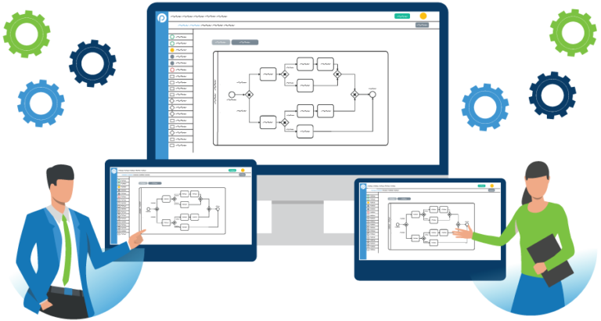
Деятельность по проектированию должна быть спланирована таким образом, чтобы можно было проверить соответствие проекта требованиям. Когда группа действий считается стадией проектирования и разработки, способствует прогрессу, требует входных данных и генерирует выходы, ее следует рассматривать как стадию процесса. После определения этапов процесса вы можете вывести действия по проектированию и разработке и назначить их конкретным этапам процесса. Для каждого этапа процесса необходимо определить:
Соответствующая деятельность
Связанные ресурсы (внутренние и внешние)
Связанные средства контроля и действия для устранения рисков.
Необходимые инструменты разработки
Необходимые контрольно-измерительные приборы.
Его деятельность по верификации и валидации, включая соответствующие критерии.
Необходимость вовлечения клиентов и пользователей
https://www.bpmnedir.com/wp-content/uploads/2020/07/is%CC%A7-su%CC%88reci-iyiles%CC%A7tirme.png

Slide 16

Контроль интерфейсов
Необходимо определить интерфейсы и взаимосвязи между различными объектами проектирования и разработки. Интерфейсы относятся к перекрытию, при котором более одной области, функциональной группы, предмета или области, участвующих в проектировании и разработке, могут влиять друг на друга или иметь связи друг с другом. Это также относится к взаимодействию с внешними заинтересованными сторонами, такими как заказчик, поставщики или регулирующие органы. Успех проектирования и разработки зависит от степени взаимодействия и взаимосвязи между всеми задействованными функциональными группами. В плане должны быть указаны эти интерфейсы. Целью является обеспечение эффективных взаимоотношений между различными сторонами, участвующими в проектировании и разработке: обмен информацией, четкое распределение обязанностей, обеспечение принятия входных данных, обеспечение проверки выходных данных и их пригодность для следующего этапа, а также уверенность в том, что информация и данные могут плавно течь.
https://lh3.googleusercontent.com/proxy/4vcmJsv9IEhLD3HoMNuXKvDO60lpFY2gmNnSBuhyPWxdKYZEQku_RUUUfvURRPC6qfRsQJQvRUEByL-2uuCoB03e3_WWkF2OzUvM3RHipOUsvu78vRdDthZGgxbM8nmAxEEXeEELskyd

Slide 17
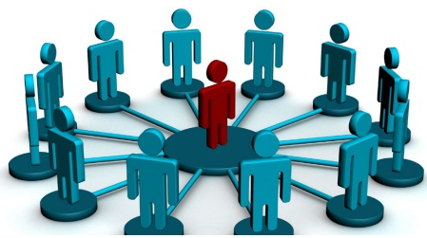
При определении отношений, которые обслуживают процесс проектирования и разработки, следует ссылаться на интерфейс с внешними объектами, телами или сторонами, которые могут влиять на процесс или принимать участие в любой деятельности по проектированию или разработке. Это могут быть заказчики, поставщики, регулирующие органы или другие группы разработчиков или отделы организации. Организации необходимо определить средства управления этими взаимосвязями, чтобы гарантировать их эффективность. Какие аспекты можно контролировать?
Доставка материалов
Прием выходов
Обмен информацией
Разделение рисков и действия по устранению этих рисков
Совместная разработка валидаций
Общие обзоры
Другой способ определить элементы управления интерфейсами - инициировать проверку, которая будет включать области проектирования и разработки. В этом обзоре будут обсуждаться темы, о которых говорилось ранее.
https://img.brainkart.com/imagebk38/ndikd2I.jpg

Slide 18
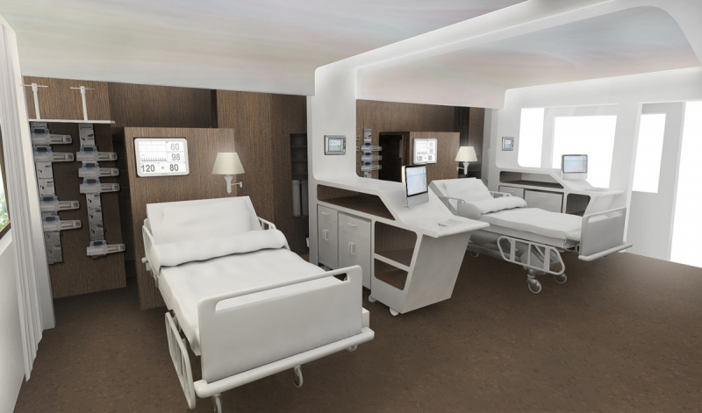
Обзоры дизайна
На подходящих стадиях проектирования и разработки должны быть запланированы, выполнены и задокументированы методические обзоры проектирования и разработки. Степень и формальность анализа должны определяться в соответствии с соответствующими видами деятельности и соответствовать сложности проектирования и разработки, требованиям к продукции и степени связанных рисков. Этот обзор преследует следующие цели:
Оценка способности результатов проектирования и разработки соответствовать требованиям.
Выявление проблем и предложение необходимых действий.
https://www.proreklamu.com/media/upload/news/45051/7076.jpg

Slide 19

Трансферная деятельность
Действия по передаче относятся к интерфейсу между проектированием и разработкой и производством медицинского устройства, благодаря которому реализация медицинского устройства продвигается на один шаг вперед от проектирования и разработки до производства и доставки пользователю. На практике этот этап определяет для пользователя QMS, что нужно сделать, чтобы выпустить продукт в производство. После того, как вы разработали продукт и выполнили, проверили и утвердили все задачи проекта и необходимые тесты, найдите время, чтобы убедиться, что продукт будет производиться в соответствии с требованиями, и убедитесь, что цели медицинского устройства были достигнуты во время производства. Этот этап считается решающим, и планирование проектирования и разработки должно охватывать эти действия и определять, как эти действия должны выполняться. Конкретные требования приведены в разделе «Передача проектирования и разработки», а подробности обсуждаются в соответствующей главе. Чтобы выполнить это требование, вы должны определить и включить операции перемещения для производства в планирование проектирования и разработки.
https://allea.org/wp-content/uploads/2021/08/health-data-transfer-495x400.jpg

Slide 20
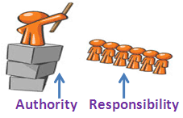
Определение обязанностей и полномочий
От организации требуется определить персонал организации, ответственный за выполнение, выполнение и выполнение задач проектирования, разработки и качества. Организация должна относиться к любой роли, которая выполняет любой вид деятельности в области проектирования и разработки: инженеров, ученых, программистов, лаборантов и т. Д. Суть заключается в определении и определении того, какие функции или роли участвуют в деятельности по проектированию и разработке, и каждый из участников проектирования и разработки должен иметь четкое и определенное понимание своих обязанностей и действий, которые он или она должны выполнять. как эти действия интегрированы в цикл разработки, кому он или она должен отчитываться и каковы ожидаемые результаты.
https://bhavyamangla.com/wp-content/uploads/2021/06/images.png

Slide 21

Каждая деятельность по разработке и проектированию имеет соответствующие обязанности и полномочия. Это также часть процессного подхода, продвигаемого стандартом ISO 13485. Обязанности включают:
Задачи проектирования и разработки
Анализ дизайна и разработки
Проверки и валидации проектирования и разработки
Входные данные для проектирования и разработки - убедитесь, что входные данные доступны и полны.
Взаимосвязь с другими ролями в дизайне и разработке.
Общение с заказчиком или его или ее представителем в организации.
Когда применимые нормативные требования требуют назначения определенного персонала с определенной квалификацией или когда деятельность по управлению рисками предполагает назначение определенного персонала с определенной квалификацией, такие требования должны быть определены, и персонал должен быть распределен.
https://previews.123rf.com/images/niceideas/niceideas2002/niceideas200202665/144053444-responsibility-or-authority-as-a-choice-in-life-pictured-as-words-responsibility-authority-on-doors-.jpg

Slide 22
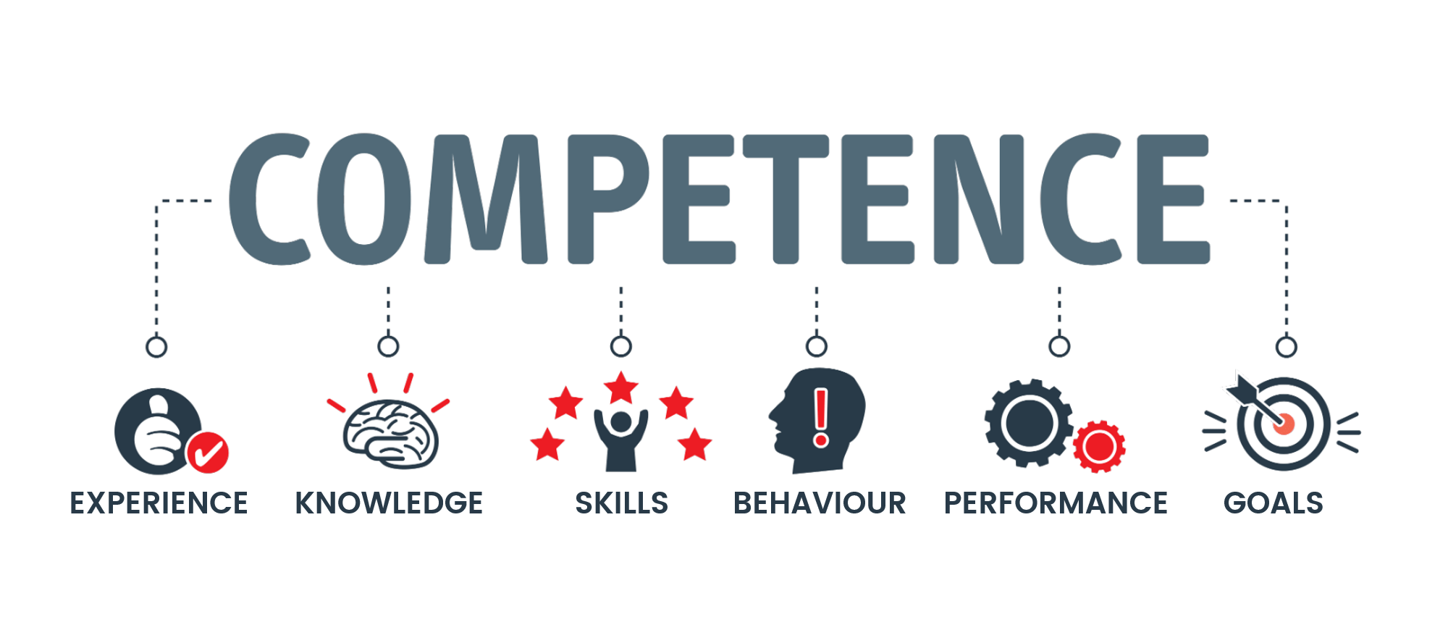
Определение необходимой компетентности персонала
При необходимости обучение, связанное с проектированием и разработкой, будет идентифицировано и задокументировано. Этот вопрос можно интегрировать с требованиями к пункту - Человеческие ресурсы. В контексте проектирования и разработки вы должны определить, как определяется обучение, необходимое для деятельности по проектированию и разработке, и как оно будет представлено соответствующему персоналу. Если вы уже определили такой метод, вы отсылаете к нему документированную процедуру.
https://greymatterlearning.co.uk/wp-content/uploads/2020/10/Competence.png

Slide 23

Прослеживаемость результатов проектирования и разработки до входных данных для проектирования и разработки
Во время планирования проектирования и разработки организация должна определить и задокументировать методы, обеспечивающие прослеживаемость результатов проектирования и разработки до входных данных для проектирования и разработки. Выходные данные прослеживаемости для входных данных проектирования и разработки используются для обеспечения того, чтобы каждый этап проектирования и разработки выполнялся в соответствии с планом и в соответствии с планом, достигал своих целей и доставлял требуемые выходные данные на следующий этап разработки. Управление прослеживаемостью выходных данных к входным данным проектирования и разработки создает необходимую зависимость между спецификациями и результатами проектирования и разработки. Другими словами, управление прослеживаемостью позволит вам проверить, насколько хорошо достигаются цели проектирования и разработки. Следовательно, создание прослеживаемости между спецификациями проектирования и разработки (входные данные) и результатами деятельности (выходы) и подтверждение статуса спецификаций и выполнения требований является эффективным.
https://bluenumber.org/Japan/wp-content/uploads/2020/01/upcelerator-1024x632.jpg

Slide 24

На практике вы можете реализовать матрицу прослеживаемости требований (RTM) как метод прослеживаемости спецификаций (входных данных) до конечных результатов (выходных данных). Преимущества этого метода заключаются в том, что все входы и выходы контролируются в рамках одной и той же матрицы, и он позволяет эффективно управлять местоположением, статусом и каждым соответствующим документом. Столбцы матрицы могут быть:
Уникальная идентификация каждой спецификации или ввода
Тип и описание требования
Необходимые ресурсы (персонал, оборудование или рабочая среда)
Ссылка на задачу или мероприятие по проектированию и разработке.
Отслеживание до проектной спецификации
Описание ожидаемых результатов (выходов) или ссылки на них
Список необходимых валидаций и тестов и их соответствующие критерии (если применимо)
Записи и доказательства как результаты тестов и валидаций.
Окончательная оценка результатов
https://industrytoday.com/wp-content/uploads/2021/02/Identifying-Tracking-Isometric.jpg

Slide 25

Определение внутренних и внешних ресурсов
Необходимо определить, какие ресурсы требуются для деятельности по проектированию и разработке или какие-либо инструменты разработки, программное обеспечение или инструменты, которые будут использоваться во время деятельности. Цель состоит в том, чтобы определить соответствующие ресурсы, аксессуары, инфраструктуру и рабочую среду, используемые для проектирования и разработки, и исключить использование нерелевантных или недопустимых ресурсов. Типы ресурсов включают:
Человеческие ресурсы
Знания
Инфраструктура и оборудование, например лаборатории.
Инструменты и оборудование, включая программное обеспечение для проектирования и разработки.
Контрольно-измерительные приборы
Возможные материалы, такие как детали, компоненты и сырье.
Документация
https://training.envri.eu/pluginfile.php/515/course/overviewfiles/link01.png

Slide 26
Входные данные для проектирования и разработки
Входные данные дизайна служат основой для разработки продукта. Входные данные дизайна - это отправная точка для дизайна продукта. Входные данные служат топливом для последующих задач проектирования и разработки и имеют решающее значение для валидации проекта. Входные данные для процессов и действий проектирования и разработки должны быть определены, чтобы гарантировать их доступность для последующих процессов и действий проектирования и разработки. Требования стандарта ISO 13485 включают следующее:
Организация должна определять входные данные, относящиеся к проектированию и разработке.
Организация должна вести записи входных данных проектирования и разработки.
Входные данные должны включать:
Требования к функциональности, производительности, удобству использования и безопасности в соответствии с предполагаемым использованием медицинского устройства.
Применимые нормативные требования и стандарты
Применимые результаты управления рисками
При необходимости, информация, полученная из предыдущих аналогичных проектов.
Прочие требования, необходимые для проектирования и разработки продукта и процессов.
Организация должна анализировать входные данные на адекватность и утверждать их.

Slide 27

Проверка и утверждение на предмет ясности, адекватности и полноты входных данных для проектирования и разработки.
Очень важно анализировать исходные данные для проектирования и разработки. Позвольте мне сказать это так: многие неблагоприятные события можно предотвратить, если эффективный анализ вводимых данных позволит определить, когда вводимые данные неадекватны, недостаточно ясны или неполны. При определении и введении входных данных в дизайн и разработку вы должны проверить и убедиться, что они служат своей цели, или, другими словами, входные требования дизайна должны быть измеримыми, проверяемыми и объективными. Требования для определения адекватных, полных и однозначных входных данных относятся к способности проверять эти требования к продукту на более поздних этапах проектирования и разработки. Анализ входных данных при проектировании и разработке инициирует итеративный процесс преобразования спецификации в законченное устройство. Каждый этап требует своих входов.
https://d19d5sz0wkl0lu.cloudfront.net/dims4/default/6f2fd38/2147483647/resize/800x%3E/quality/90/?url

Slide 28
Стандартные требования к нам оценивать качество исходных материалов по нескольким параметрам качества:
Адекватность - адекватность входных данных относится к способности входов, их типов и содержания удовлетворять потребности и ожидания вовлеченных сторон. Здесь требуется убедиться, что требования к соответствующему продукту являются соответствующими и учитывают предполагаемое использование продукта, требования безопасности и нормативные требования, а также потребности заказчика.
Ясность - однозначные входные данные относятся к качеству наличия единого четко определенного значения, которое приводит только к одному выводу и предотвращает недопонимание или конфликты. Каждое требование должно быть проверено объективным методом анализа, проверки или тестирования; входные данные будут способствовать более позднему суждению о том, отражают ли выходные данные проектирования и разработки требования и спецификации. Неоднозначные входные требования к проекту не могут быть объективно проверены.
Ясность относится также к терминам и определениям (убедитесь, что они правильно интерпретированы) или спецификациям (убедитесь, что разработчики понимают спецификации).
Полнота - полнота входных данных относится к качеству наличия всех необходимых данных и информации, а когда чего-то не хватает, сбои могут возникать в дальнейшем по мере продвижения проектирования и разработки.

Slide 29
Вопросы терминов и определений могут иметь решающее значение, поскольку входные данные могут включать медицинские термины, которые не совсем понятны разработчикам. Вот почему я рекомендую преобразовать технические или тематические термины в знакомые термины, понятные разработчикам. Обзор должен проводиться ключевыми лицами и специалистами (внутренними или внешними, например, поставщиками), которые обладают знаниями и опытом для оценки качества входных данных. Входные данные для проектирования и разработки будут проверены до того, как они будут представлены в деятельности. Пример неоднозначного и неполного ввода выглядит следующим образом: «Приложение должно обрабатывать адекватные данные в течение значительного времени». Никто не может объективно проверить или подтвердить эту спецификацию, потому что «адекватные данные» и «значительное время» открыты для обсуждения. Вместо этого я бы сказал: «Приложение обработает 60 МБ данных за 30 секунд». Это определение будет понятно программисту. Пример неполной спецификации выглядит следующим образом: «Медицинское устройство будет помещено в пластиковый корпус». Но во входных данных не упоминается, что медицинское устройство может быть прикреплено к телу пациента и что при температуре 37 градусов Цельсия компоненты могут быть повреждены. Другими словами, введенные данные не учитывали характер медицинского устройства и его предполагаемое использование. Полный ввод будет следующим: Медицинское устройство будет размещено в изолированном пластиковом ящике, который может храниться в условиях окружающей среды до 42 ° C.

Slide 30

Как избежать недоразумений и конфликтов
При рассмотрении входных данных для проектирования и разработки необходимо проанализировать любые непрактичные требования (требования, которые не могут быть выполнены или с выполнением или пониманием у группы разработчиков могут возникнуть проблемы), входные данные, которые могут противоречить друг другу, или входные данные, противоречащие применимым отраслям, на которые имеется ссылка. стандарт. Целью является раннее обнаружение любых будущих трудностей, конфликтов или препятствий, которые могут возникнуть на этапе разработки. Можно провести обзор вместе с заказчиком или стороной, ответственной за эти требования, чтобы узнать их точку зрения. Примеры возможных конфликтов или недопонимания:
Требования, которые невозможно проверить.
Неполная информация или отсутствие информации о пользователе или предполагаемом использовании.
Отсутствие информации или подробностей о среде пользователя.
Противоречия между требованиями.
https://101productivity.com/wp-content/uploads/2020/10/getty_486485201_2000133320009280106_91635.jpg

Slide 31

Определить основные требования к проектированию и разработке
Входные данные служат основными требованиями, необходимыми для прогресса проектирования и разработки. Все эти требования должны быть определены как соответствующие цели медицинского изделия или соответствующей услуги и должны определяться в соответствии с запланированными действиями процессов проектирования и разработки и предполагаемым использованием продукта. Основная концепция определения входных данных для проектирования и разработки проста: входные данные должны относиться к предполагаемому использованию продукта, функциональным характеристикам, безопасности, качеству и нормативным требованиям. Определению требуемых входных данных и уровня их детализации могут способствовать:
Знания в организации
Опыт предыдущих разработок
Профессиональная литература
https://www.seekpng.com/png/small/301-3017034_risk-underwriting-lean-startup-data-analysis-graph-flat.png

Slide 32

Входные данные, относящиеся к предполагаемому использованию, производительности и безопасности
Организация должна определить требования к продукции в отношении производительности, функциональности, предполагаемого использования и безопасности, чтобы позволить идентифицировать все необходимые входные данные для проектирования и разработки. Здесь цель состоит в том, чтобы гарантировать, что продукт приобретет все ожидаемые характеристики и функции, а контроль должен охватывать все вопросы безопасности и устранять все связанные с ними риски. Предполагаемое использование продукта или услуги относится к его назначению, работе и использованию и связано с ожиданиями пользователей. Предполагаемое использование относится к информации и результатам, полученным из обзоров рынка, маркетинговых меморандумов или исследований, результатов деятельности по управлению рисками, требований клиентов и анализа требований, связанных с продуктом. Определение должно относиться к ситуациям, когда нецелесообразно использовать продукт или предоставлять услугу.
https://to70.com/wp-content/uploads/2017/04/safety-performance-indicators.jpg

Slide 33

Давайте рассмотрим некоторые аспекты функциональных требований и требований к производительности:
Концептуальное описание продукта должно быть предоставлено в качестве входных данных.
Результаты исследовательской деятельности, которые обеспечивают основные характеристики нового продукта.
Физические характеристики продукта, такие как планы, размеры, размеры, схемы, чертежи, образцы и прототипы.
Потребности пользователей - различные потребности пользователей или пациентов в медицинском устройстве должны быть преобразованы во входные данные для проектирования.
Спецификация и описание функций и предполагаемого использования медицинского устройства, включая эксплуатационные возможности устройства.
Требования к рабочим характеристикам должны быть указаны и будут включать такие вопросы, как скорость, мощность, время отклика, точность, пределы действия и т. Д. Различных компонентов и операций медицинского устройства.
https://i0.wp.com/emailanalytics.com/wp-content/uploads/2018/10/27-Ways-to-Increase-Employee-Productivity-in-the-Workplace.jpg

Slide 34
Данные и информация, полученные в результате предыдущего проектирования и разработки
При планировании нового продукта, основанного на предыдущем продукте, организация может (и должна) использовать опыт и знания, полученные в ходе предыдущей разработки. Там, где это применимо, организация должна ссылаться на результаты и опыт более ранних, аналогичных или параллельных разработок, которые были выполнены либо организацией, либо внешней стороной. Результаты таких разработок могут служить исходными данными для будущих разработок. Использование информации, полученной в результате предыдущих аналогичных работ по проектированию и разработке, может помочь в предотвращении проблем с качеством при будущих разработках; эти проблемы, возможно, уже были предотвращены раньше и могут помочь сэкономить ресурсы. Этот тип информации относится к
Опыт предыдущих разработок или разработок
Знания, полученные во время прошлых разработок или разработок
Методы, разработанные на основе прошлых разработок или разработок
Использование средств разработки
Результаты предыдущих разработок или разработок
Документация по применимым более ранним разработкам
Жалобы, отказы или другие события в отношении предыдущих продуктов.
История организации (центр знаний)
На практике организация должна создать базу данных, доступную для команд разработчиков, к которой они могут получать доступ и получать данные и информацию о предыдущих разработках.

Slide 35

Результаты управления рисками
Этапы разработки проекта должны включать в себя действия по управлению рисками для реализации итеративной безопасности. Предполагается, что потенциальные последствия отказа, связанные с характером продукта или услуги, должны быть устранены в ходе проектирования и разработки. Обнаружение и идентификация таких последствий и ситуаций, связанных с использованием продукта или предоставлением услуги, должны быть завершены как можно раньше в его жизненном цикле, который находится на этапах проектирования и разработки. Выходные данные анализа рисков необходимы для выявления опасностей, опасных ситуаций и событий, которые могут причинить вред пользователю, при определении характеристик медицинского устройства. Организация также должна уделять внимание экологическим аспектам продукции и стремиться к минимизации воздействия на окружающую среду на протяжении всего жизненного цикла своей продукции. Результатами процесса менеджмента риска являются меры контроля, методы и действия, необходимые для устранения опасностей, связанных с использованием медицинского изделия.
https://www.etq.com/app/uploads/2016/10/etq-risk-management-tools-min-1500x938.jpg

Slide 36

Покупка
Необходимо определить, какие продукты, компоненты или услуги необходимо приобрести для выполнения разработки. Требования к закупкам должны быть проанализированы и определены, чтобы служить исходными данными для процесса проектирования и разработки. Данные и информация о покупке должны храниться:
Описание закупаемых продуктов, мероприятий или процессов.
Подробная информация о поставщиках
Информация о том, как будет происходить покупка.
https://www.marketing91.com/wp-content/uploads/2018/05/Purchase-intention-3.jpg

Slide 37

Использованная литература.
«Биомедицинская инженерия. Проблемы и перспективы», Г.Н. Пахарьков. Российская Федерация, 2011год.
«Международные стандарты аккредитации медицинских организаций», Яковлева И.Н, Балкизов Залим Замирович, Новиков П.И. РФ-2013
ISO 13485 - the Quality Management System for Medical Devices: Understanding Quality, Risk and Design Control, Mr Brendan Cooper. Paperback – April 14, 2017
Medical Device Quality Assurance and Regulatory Compliance, Richard C. Fries, Published September 19, 2019.
https://www.computerhope.com/jargon/r/reference.jpg

Slide 38

СПАСИБО ЗА ВНИМАНИЕ
https://prikolist.club/wp-content/uploads/2019/11/10-243.jpg

